Slide 1

Тема уроку : Квіткові фантазії. Створення чарівних квітів(гуаш, відбитки рук.
Урок образотворчого мистецтва
07.04.22

Slide 2
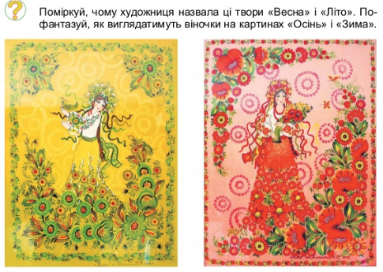

Slide 3
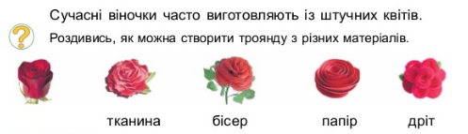

Slide 4


Slide 5
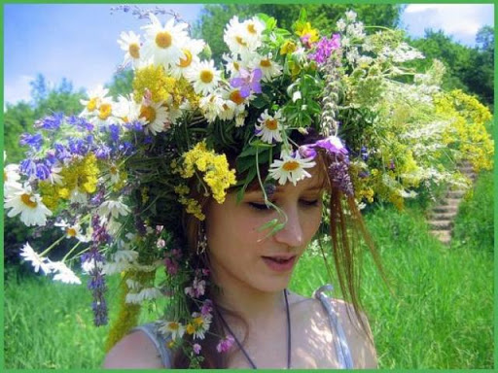

Slide 6
План
1. Із зеленого або салатового паперу або картону вирізаємо смужку шириною, приблизно, 4-6см.
2. Складаємо папір в кілька разів
3. Малюємо контур наших пелюсточок та листочків.
4. Вирізаємо по контуру.
5. На смужку наклеюємо листочки.
6. На смужку наклеюємо по кругу пелюстки, щоб вийшла квітка. На середину клеїмо білу або жовту серединку.
7. Якщо хочете, то можна ще і стрічки приклеїти.

Slide 7
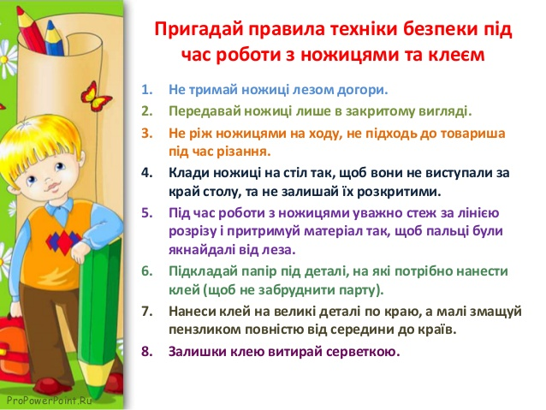

Slide 8
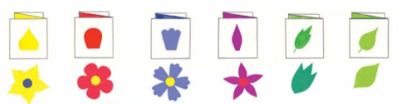
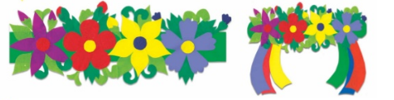

Slide 9
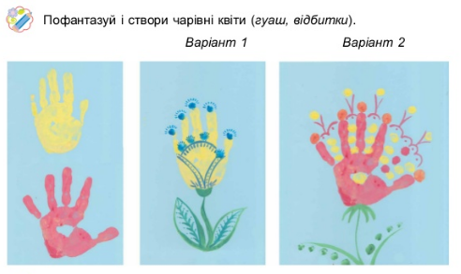

Slide 10
План
1. Вмочили кісточку у фарбу та розмалювали ручку.
2. Зробили відбиток руки на листку.
3. До відбитку домалювали пальчиком та кісточкою стебло, листочки та різні узори.

